Slide 1
ПАСПОРТ МУНИЦИПАЛЬНОГО ПРОЕКТА:
«Каргопольский район – территория, комфортная для проживания»
Каргополь
2020 год

Slide 2
Цель
Повышение качества жизни населения муниципального образования «Каргопольский муниципальный район»
Задачи
Реализация мероприятий, предусмотренных муниципальной программой переселения граждан из непригодного для проживания жилищного фонда
Повышение уровня благоустройства городских территорий Каргопольского района
Результат проекта
Улучшение качества жизни населения: создание нормальных условия для рождения и воспитания детей; сокращение доля непригодного для проживания жилищного фонда; создание условия общественной безопасности; повышение качества услуг образовательных, культурных и досуговых учреждений; повышение уровня благоустройства территории; повышение уровня инфраструктуры; создание благоприятных условий проживания в сельских поселениях района.
Обеспечение населения качественной питьевой водой
Проведение физкультурных и комплексных физкультурных мероприятий для всех категорий и групп населения
Приобретение и использование программного обеспечения отечественного производства в органах местного самоуправления
Создать (реконструировать) культурно - досуговые организации клубного типа на территориях сельских поселений, обеспечить развитие муниципальных библиотек
Повысить квалификацию творческих и управленческих кадров в сфере культуры на базе Центров
непрерывного образования и повышения квалификации творческих и управленческих кадров в сфере культуры
Обновление материально технической базы общеобразовательных организаций, расположенных в сельской местности и малых городах
Воспитание гармонично развитой и социально ответственной личности на основе духовнонравственных ценностей народов Российской Федерации, исторических и национально-культурных традиций
Расширение имущественной поддержки субъектов МСП, а также создание благоприятных условий осуществления деятельности для самозанятых граждан
Ликвидация несанкционированных свалок в границах населенных пунктов Каргопольского района
Создание объектов коммунальной и инженерной инфраструктуры на территориях сельских поселений
Улучшение условий ведения предпринимательской деятельности
Увеличение количества самозанятых граждан
Каргополь
2020 год

Slide 3
Демография
Спорт - норма жизни
Укрепление общественного здоровья
Жилье и городская среда
Формирование комфортной городской среды
Обеспечение устойчивого сокращения непригодного для проживания жилищного фонда
Экология
Чистая вода
Ликвидация несанкционированных свалок в границах населенных пунктов Каргопольского района
Улучшение жилищных условий на территории сельских поселений
Благоустройство сельских территорий
Строительство и реконструкция объектов коммунальной и инженерной инфраструктуры на территориях сельских поселений
Безопасные и качественные автомобильные дороги
Безопасность дорожного движения
Цифровая экономика
Информационная безопасность
Цифровое муниципальное управление
Культура
Обеспечение качественно нового уровня развития инфраструктуры культуры «Культурная среда»
Создание условий для реализации творческого потенциала нации «Творческие люди»
Образование
Современная школа
Успех каждого ребенка
Поддержка семей, имеющих детей
Цифровая образовательная среда
Учитель будущего
Социальная активность
Малый и средний бизнес и поддержка индивидуальной предпринимательской инициативы
Улучшение условий ведения предпринимательской деятельности
Каргополь
2020 год

Slide 4
Бюджет нацпроекта
Нацпроект | 2020 План, млн руб | 2021 План, млн руб | 2022 План, млн руб | 2023 План, млн руб | 2024 План, млн руб
Демография | 590 | 275 | 350 | 150 | 350
Жилье и городская среда | 51467,3 | 145211,6 | 112739,7 | 100018,2 | 14511,7
Экология | 6144,5 | 84028,9 | 61116,8 | 43000 | 500
Безопасные и качественные автомобильные дороги | 23552,3 | 1900 | 1900 | 1900 | 1300
Цифровая экономика | Мероприятия запланированы без денежных средств
Культура | 12642 | 37065,2 | 71530,5 | 71213,9 | 0
Образование | 11162,3 | 96456,2 | 430401,8 | 343781,4 | 0
Малый и средний бизнес и поддержка индивидуальной предпринимательской инициативы | Мероприятия запланированы без денежных средств
Каргополь
2020 год

Slide 5
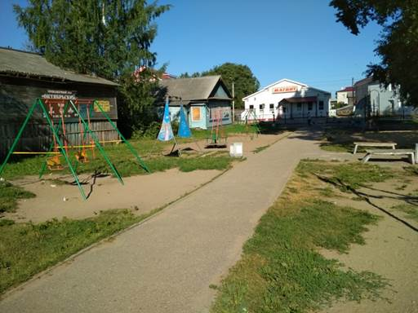
Национальный проект «Жилье и городская среда»
Федеральные проекты «Формирование комфортной городской среды» и «Обеспечение устойчивого сокращения непригодного для проживания жилищного фонда»
2019 год
Мероприятия по формированию городской среды
10000 тыс. руб.
2020 год
Мероприятия по формированию городской среды
1970 тыс. руб.
Переселение граждан из аварийного жилфонда
Каргополь
2020 год

Slide 6
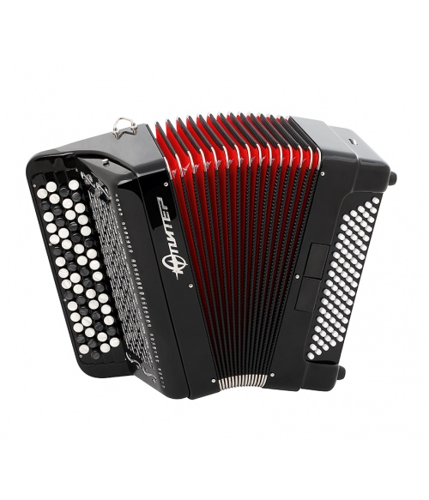
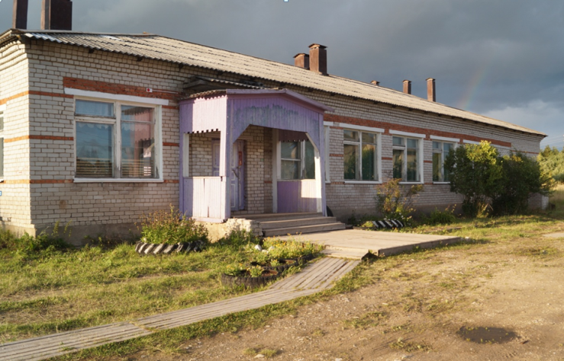
Национальный проект «Культура»
Федеральный проект «Культурная среда»
2019 год
Приобретение музыкальных инструментов для Детской школы искусств
1395 тыс. руб.
2020 год
Реконструкция и капитальный ремонт зданий учреждений культуры в сельской местности
9797 тыс. руб.
Каргополь
2020 год

Slide 7
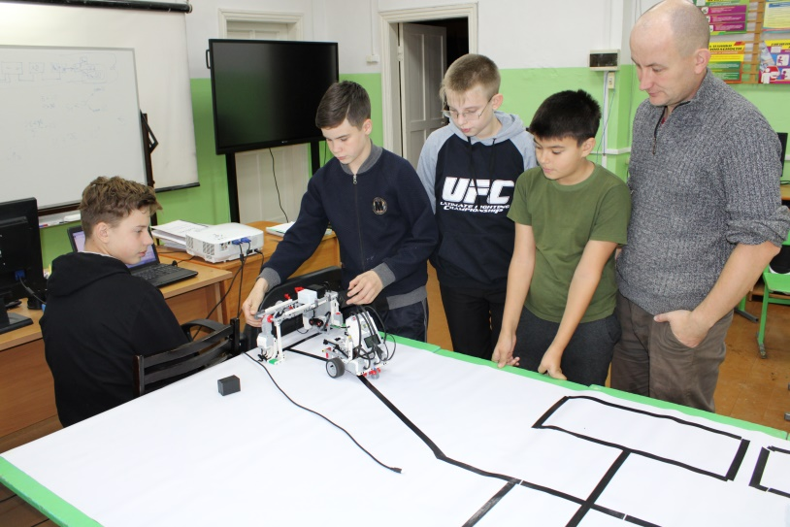
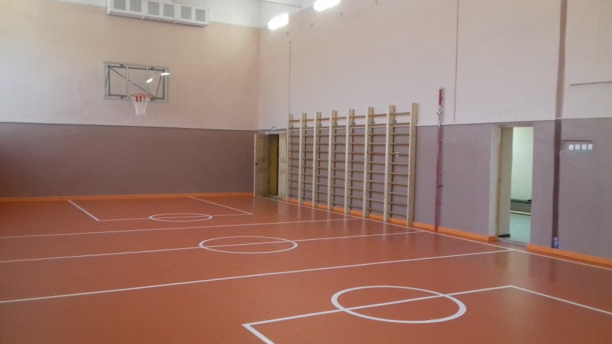
Национальный проект «Образование»
Федеральные проекты «Цифровая образовательная среда», «Успех каждого ребенка», «Современная школа»
2019 год
Ремонт спортивного зала в МОУ «Ошевенская СШ»
1915 тыс. руб.
открыт Центр образования цифрового и гуманитарного профилей «Точка роста» на базе МОУ «Павловская средняя школа».
2019 год
Открытие Центра образования цифрового и гуманитарного профилей «Точка роста» на базе МОУ «Павловская СШ
1689 тыс. руб.
Каргополь
2020 год

Slide 8
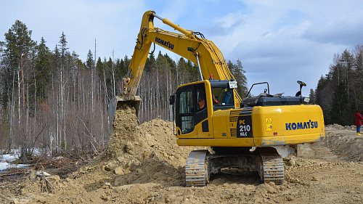
Национальный проект «Безопасные и качественные автомобильные дороги»
Участок автодороги Долматово – Няндома – Каргополь – Пудож
Участок, который в этом году вошел в национальный проект, является транзитным для очень многих водителей: туристов, посещающих Кенозерский национальный парк, тех, кто едет в Карелию. Интенсивность движения по дороге – около 1 300 автомобилей в сутки. Шесть километров дороги, которые капитально отремонтируют в этом году, были для водителей наиболее проблемными.
открыт Центр образования цифрового и гуманитарного профилей «Точка роста» на базе МОУ «Павловская средняя школа».
Каргополь
2020 год

Slide 9
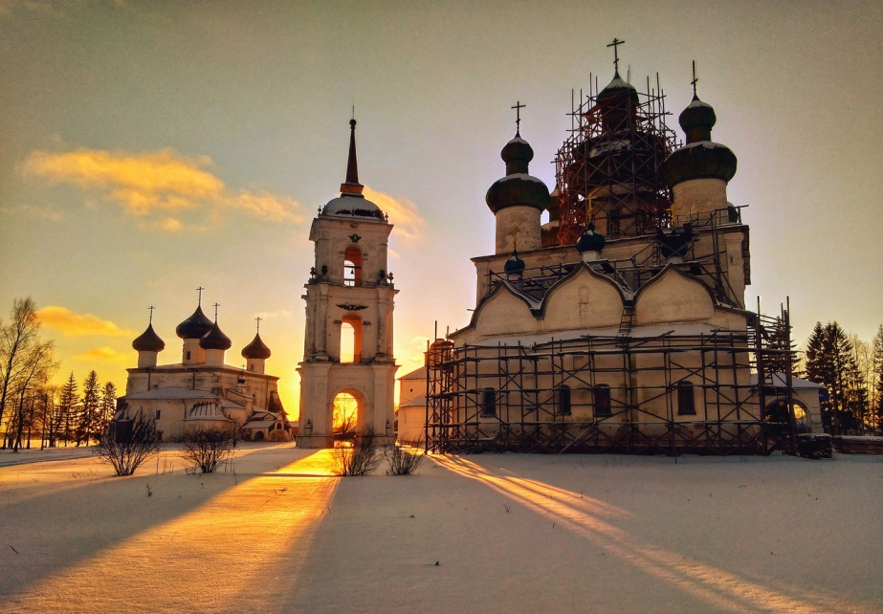
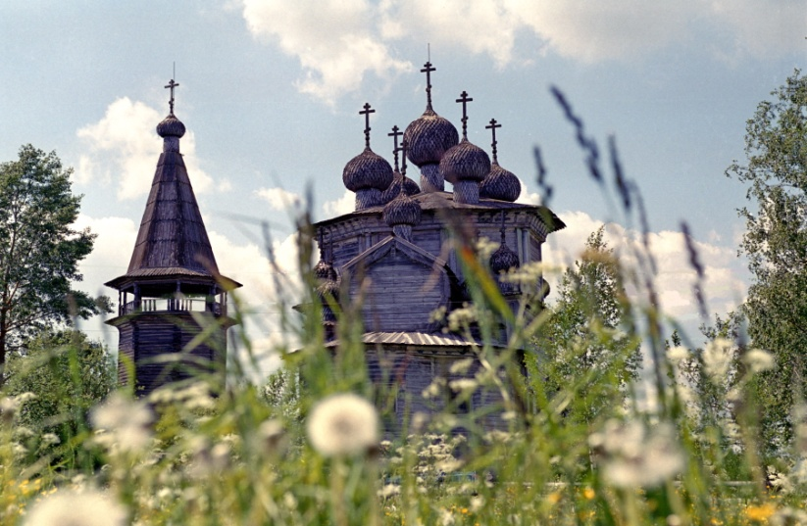
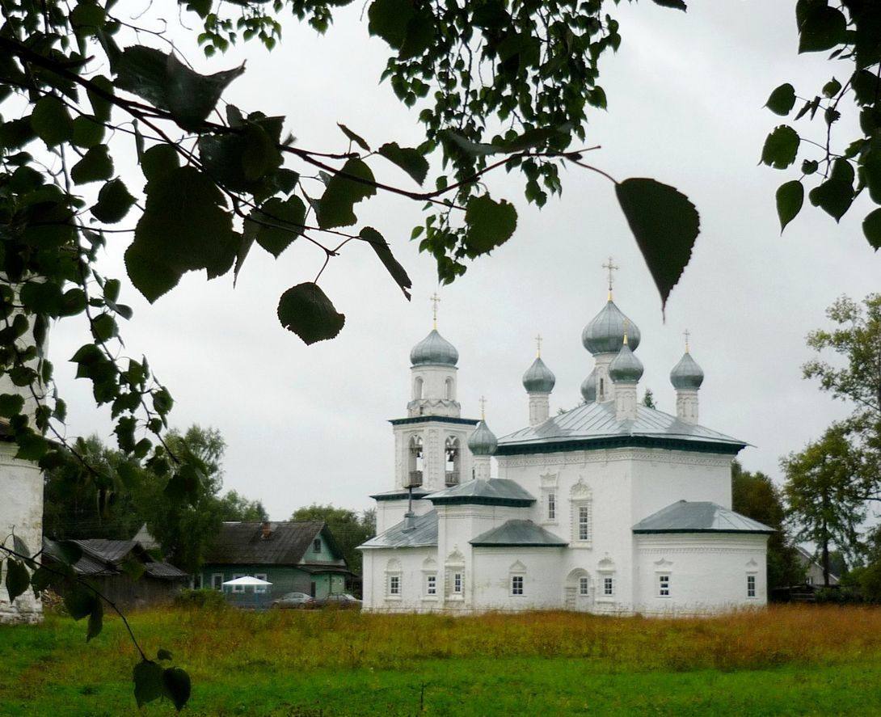
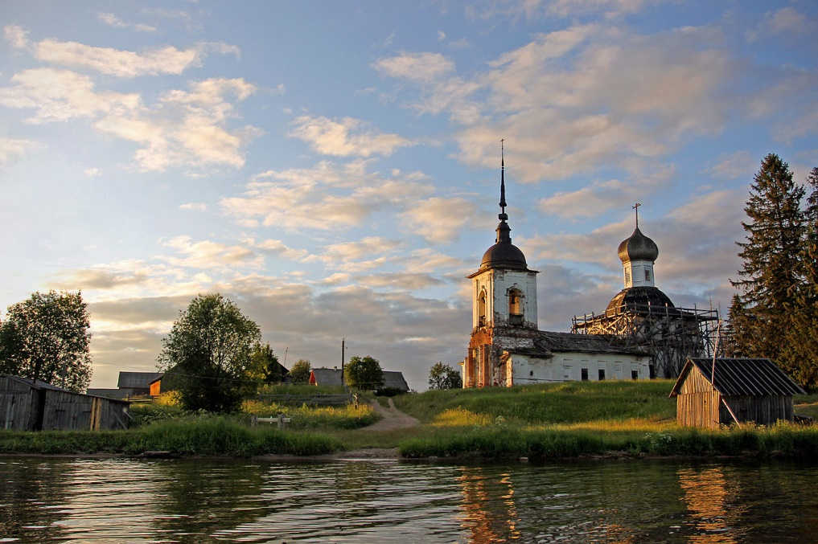
Спасибо за внимание!
Каргополь
2020 год

